Slide 1
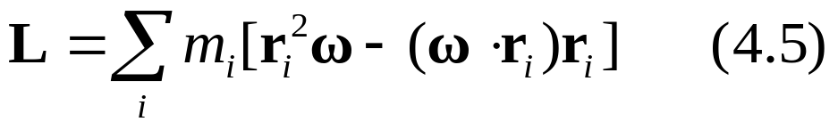
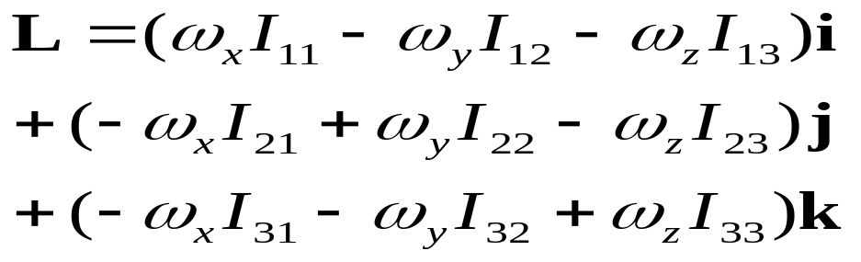
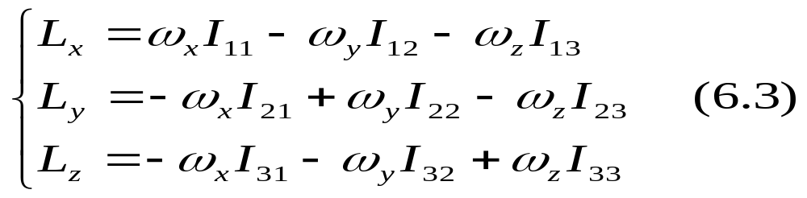
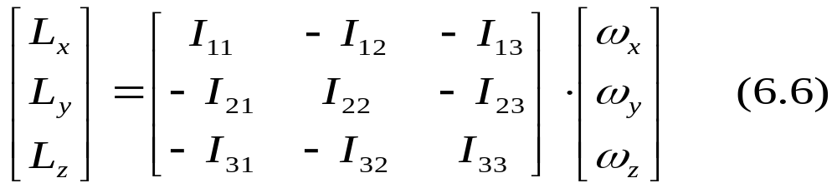
转动惯量张量 欧拉动力学方程
1、角动量L在Oxyz坐标系中的分量形式

Slide 2
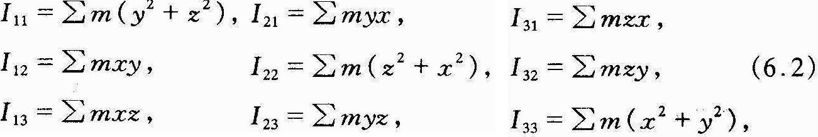
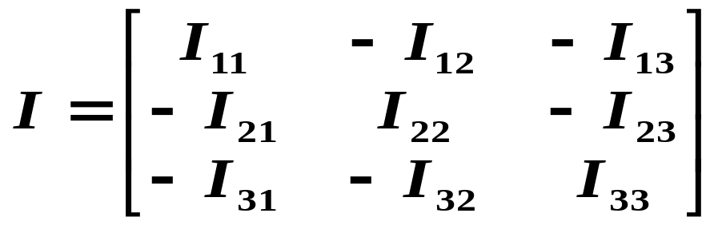
2、 惯量主轴
若坐标系中惯量矩阵三个惯量积都为零, 则其坐标轴称为刚体的主轴, 或惯量主轴. 因此实对称的惯量矩阵通过坐标系旋转变换成为对角矩阵, 所对应的新坐标轴就是惯量主轴.

Slide 3
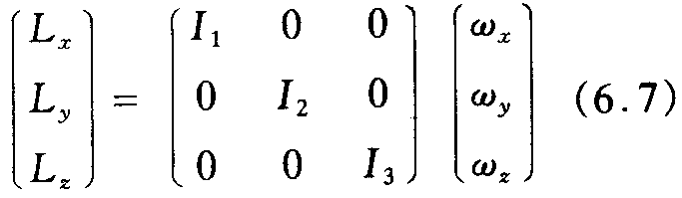

3、 惯量主轴坐标系中的欧拉动力学方程
角动量的矩阵方程形式
角动量矢量方程形式
刚体在惯量主轴坐标系中的动能

Slide 4
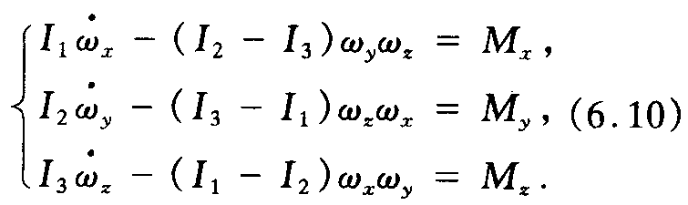
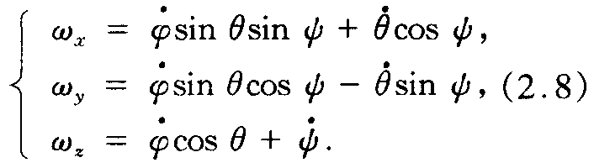
欧拉动力 学 方 程
欧拉运动学 方 程
从中消去角速度就可得到3个对欧拉角为二阶的非线性常微分方程, 它们就是刚体定点转动动力学方程的具体形式．

Slide 5
§4.8 刚体的自由转动
1. 自由转动欧拉陀螺的一般分析方法
刚体的自由转动是指外力矩为零的运动, 如分子转动, 地球自转等. 相应的刚体常称为欧拉陀螺.
刚体自由转动时外力矩为零, 因此角动量守恒, 角动量平方也守恒, 同时能量也守恒, L和E作为已知条件.
在惯量主轴坐标系中表示为:

Slide 6

由上面(8.1)(8.2)两式可解出角速度ω_{x},ω_{y}作为L、E与ω_{z}的函数.

Slide 7
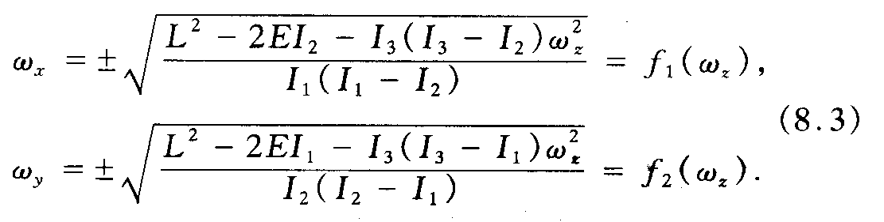
将(8.3)代人欧拉动力学方程(6.10)中的第三个方程,

Slide 8

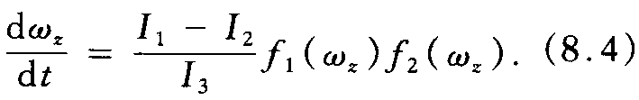
得到关于ω_{z}的微分方程,
由此可得
由(8.4)式可解得ω_{z}(t),再代入(8.3)式得ω_{x}(t), ω_{y}(t):

Slide 9
再将ω_{x}(t), ω_{y}(t), ω_{z}(t),再代入欧拉运动学方程, 得到三个关于欧拉角的一阶微分方程组.
原则上解这三个方程即可得到刚体自由转动的情况. 但是运算相当复杂, 很难从结果中形象地看出刚体的转动情况.

Slide 10

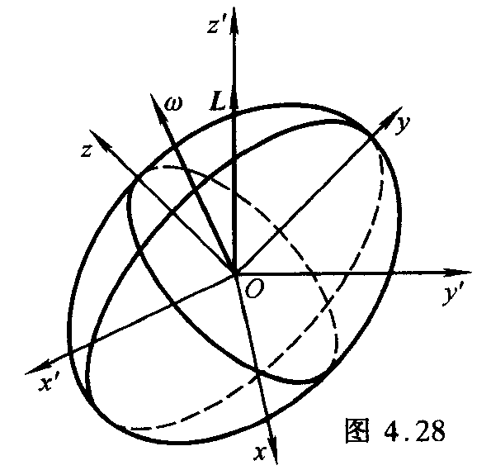
2. 刚体自由转动的潘索几何分析方法
取刚体质心为定点O, 取O点的惯量主轴为Oxyz系的三个坐标轴, 则惯量椭球的方程是
刚体自由转动时, 角动量L的大小和方向是固定不变的, 取作Oz’轴方向. 而角速度ω的大小和方向一般是不断改变的.

Slide 11
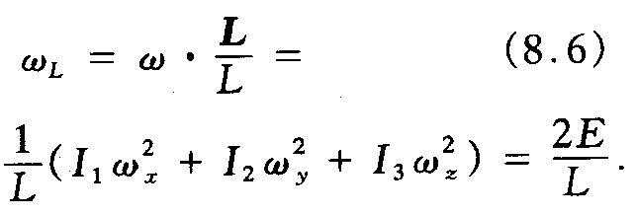
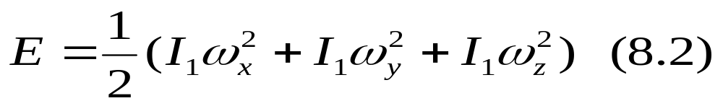


(1) 两个几何关系
① ω在L方向的投影ω_{L}是常数.
N
② 设ω矢量和惯量椭球的交点为N, ON=ρ, 则

Slide 12
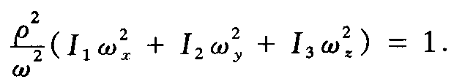
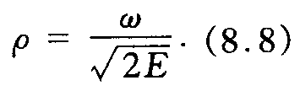
代入(8.5)式
得
再将式 代入上式
得
可以看出： ON的长度ρ和ω成正比.

Slide 13
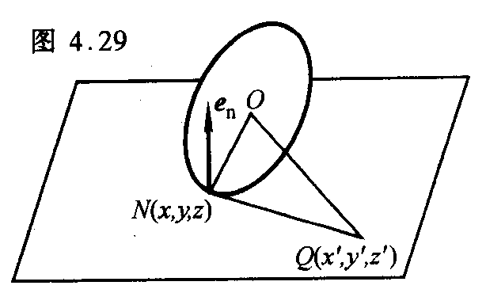
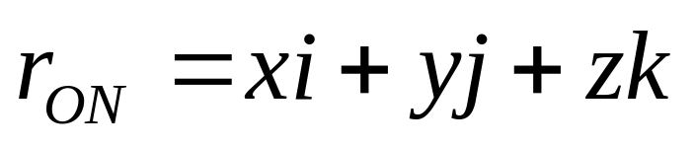
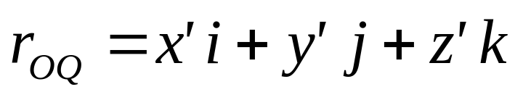
(2) 求过N点和惯量椭球相切的平面的方程．
如图4.29所示, 已知N(x,y,z), 设Q(x’,y’,z’) 为此平面上任一点, 则有
r_{NQ}必在切平面上，并与此平面的法线垂直。

Slide 14
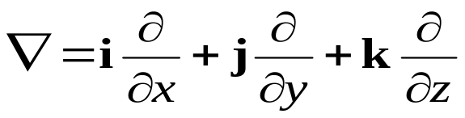
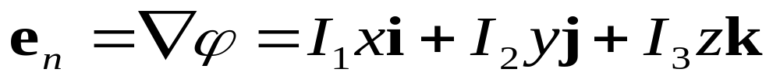
平面是惯量椭球在N点的切平面, 因此它的法线方向就是由(8.5)式
表示的椭球方程φ(x,y,z)的法线方向。
φ(x,y,z) 可表示为:
椭球的法线方向可表示为:

Slide 15
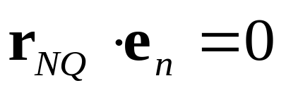
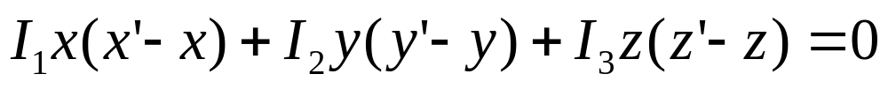
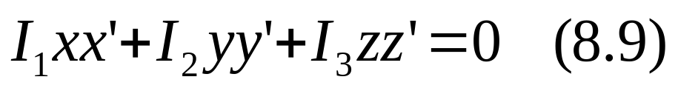
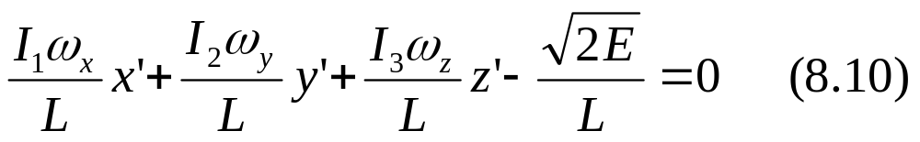
由 , 得:
或
将 代入上式
得

Slide 16
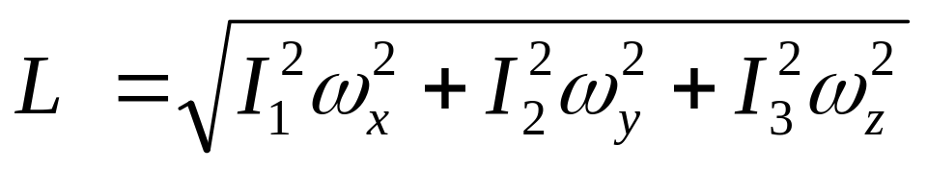

即为惯量椭球在N点的切平面方程.
式中
由解析几何可知, 一法线的方向余弦为α,β,γ,与坐标原点的距离为δ的平面的平面方程为:

Slide 17
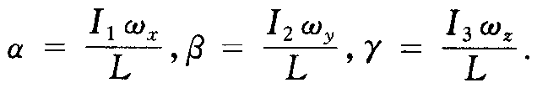
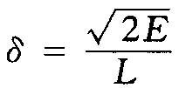
将上两式相比较, 可知所求切平面法线的方向余弦为:
显然这就是角动量L的方向余弦, 不随刚体运动而改变. 切平面距定点O的距离δ也不变. 因此惯量椭球在N点的切平面是一个不变的平面.

Slide 18
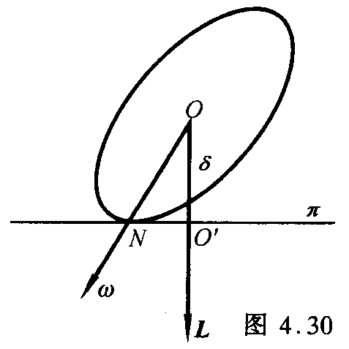
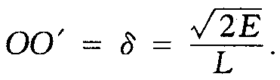
(3) 刚体自由转动的潘索几何形象描述
根据上面所述, 可得到如下几何说明:
首先作刚体中心惯量椭球, 再过质心O作角动量矢量L, 并在此方向上取一点O’, 令
过O’点作一和L垂直的平面π,这个平面π就是上述不变平面, 它与中心惯量椭球相切于N点, r_{ON}的方向即为角速度ω的方向, 亦即瞬时转轴的方向.

Slide 19
刚体运动时, N点位置将不断改变, 但由于N点在瞬时转轴上, 它的瞬时速度必为零, 因此中心惯量椭球只能在不变平面π上作纯滚动.
由于惯量主轴固定在刚体上, 因此惯量椭球的运动就是刚体的运动. 这就十分形象地给出了刚体自由转动的情况: 中心惯量椭球在不变平面π上作纯滚动．

Slide 20
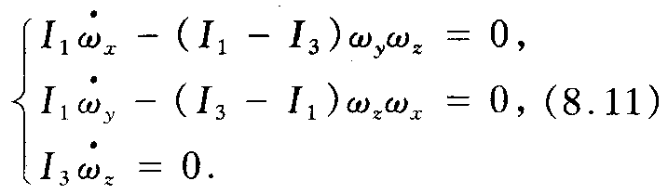

3. 对称欧拉陀螺自由转动的分析
(1) 在Oxyz坐标系中对称欧拉陀螺的角速度解
若刚体具有对称性, I₁=I₂, 即为对称的欧拉陀螺.
由
对称欧拉陀螺的动力学方程为：

Slide 21
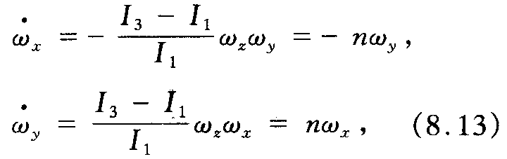
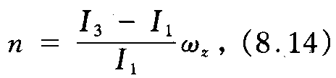
上式表明, 对称欧拉陀螺的角速度在对称轴上的投影是常数, 将(8.12)代入(8.11)中的前两式, 得
式中, n也是常数.

Slide 22
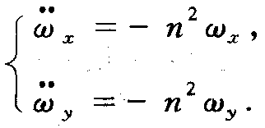
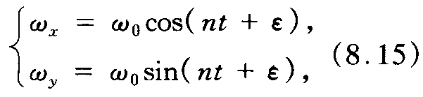
由
可得
这是两个典型的简谐振动方程, 解为
式中, ω₀和ε是两个积分常数.
假定地球是一个扁平的均匀球体, 不考虑太阳和月亮对地球的引力, 则地球就是一个对称的欧拉陀螺.

Slide 23
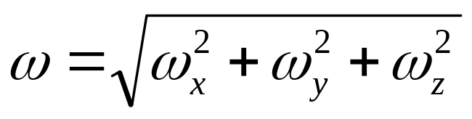
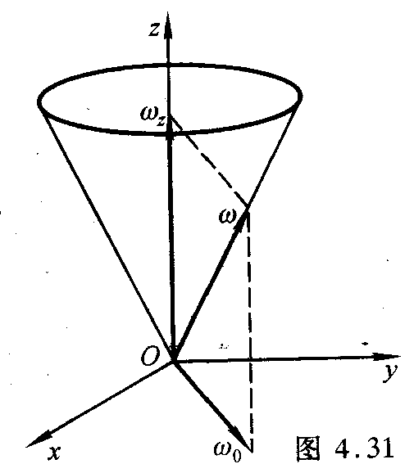

由(8.12)和(8.15)得地球角速度的大小为
它的方向则绕着对称轴Oz以等角速度n作转动. 所以ω矢量的运动轨道为圆锥面, Oz为此圆锥面的轴线,如图4.3l所示.

Slide 24
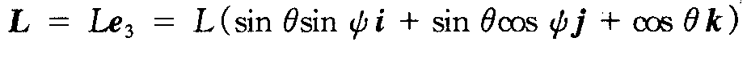
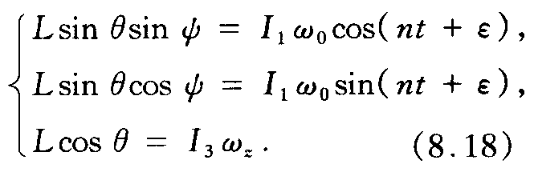
(2) 在固定的Ox₀y₀z₀坐标系中对称欧拉陀螺的角速度解
首先, 选定L方向为Oz₀轴方向
(8.17)
但由(8.12)和(8.15)式, L又可表示为
将它和(8.17)式比较, 可得

Slide 25

由第三式得
对称欧拉陀螺在转动过程中θ为常数, 没有章动, 只有自转和进动, 称为规则进动.

Slide 26



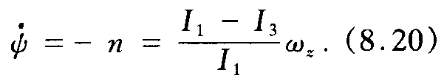
代入(8.18)第一式
得到
要使此式恒成立, 必须
由此可得
于是

Slide 27
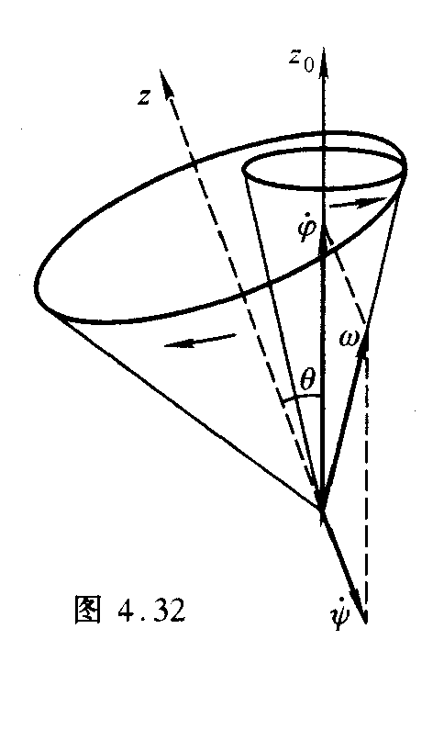

将(8.12)、(8.19)和(8.20)代入欧拉运动学方程的第三式
得
(8.19)、(8.20)和(8.21)就是固定在空间的Ox₀y₀z₀坐标系中对称欧拉陀螺的角速度解, 给出了三个欧拉角的运动情况. 它们的几何关系如图4.32所示.

Slide 29

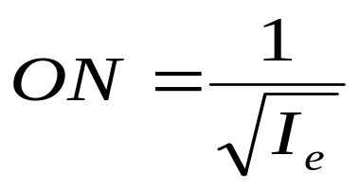
二、 惯量椭球
1、定轴转动惯量与定点转动惯量张量的关系
坐标系的坐标轴正好是惯量主轴, 则
如果在转动轴e方向上取一线段:
2、惯量椭球方程：
惯量主轴为Oxyz系的三个坐标轴, 则惯量椭球的方程是

